Slide 1

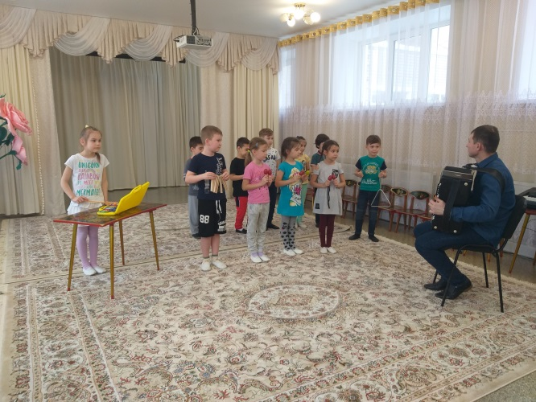
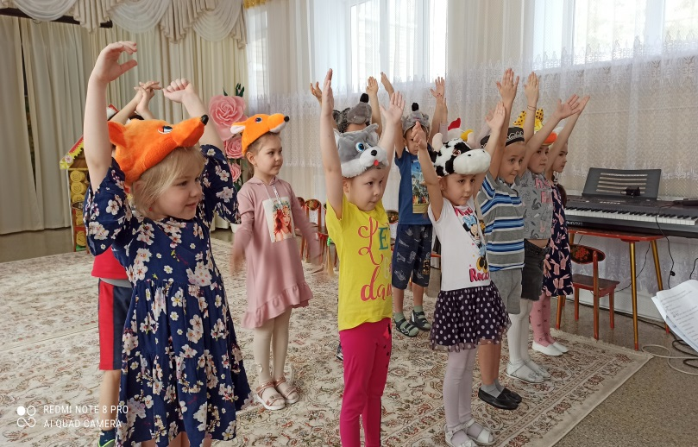
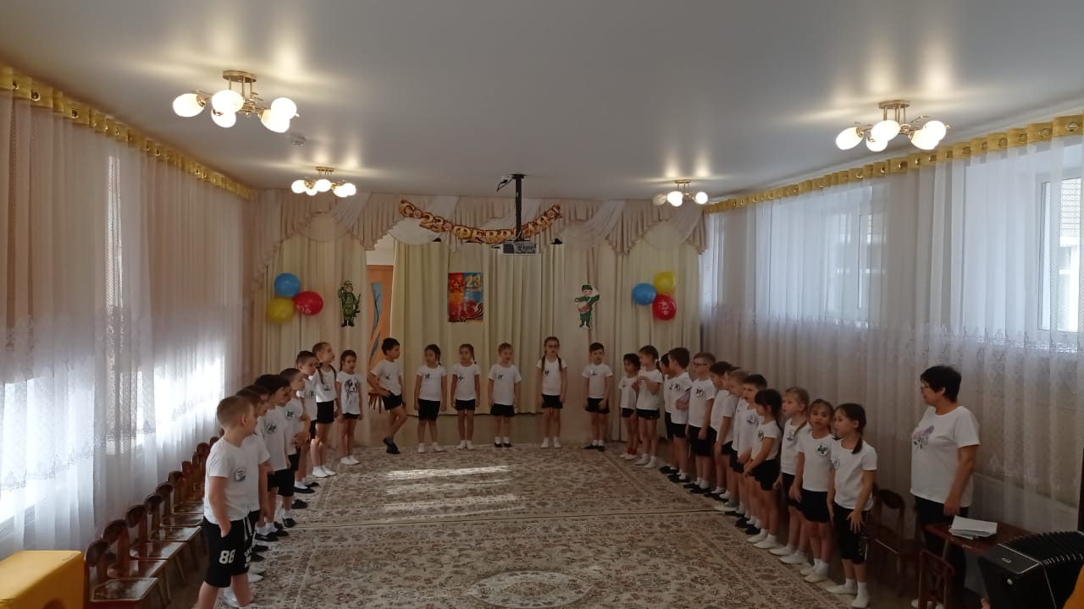
ФОТОРЕПОРТАЖ (п.3 приложения 2) наименование ОУ

Slide 2



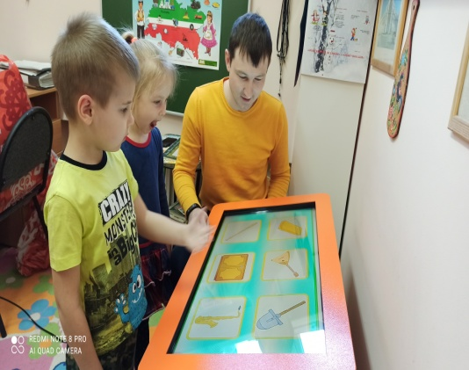
“Воспитатель года – 2021”
Подготовка музыкального руководителя к конкурсу “Воспитатель года – 2021”

